Slide 1



Nhiệt liệt chào mừng quý thầy cô
đến tham dự tiết Tiếng Việt
Lớp 4A4
GV: Nguyễn Thị Khánh Huyền

Slide 2

Ôn bài cũ
Câu 1: em thích đoạn văn nào trong bài đọc Tập làm văn.
Hãy đọc cho các bạn nghe và nói vì sao con thích đoạn đó?
Câu 2: Nêu nội dung của bài Tập làm văn.

Slide 3
YÊU CẦU CẦN ĐẠT
- Đọc đúng từ ngữ, câu, đoạn và toàn bộ câu chuyện Nhà phát minh 6 tuổi.
- Biết đọc lời người dẫn chuyện, lời của nhân vật trong câu chuyện (cha của Ma – ri – a) với giọng điệu phù hợp.
- Nhận biết được đặc điểm của nhân vật thể hiện qua điệu bộ, hành động, suy nghĩ, lời nói.
- Hiểu điều tác giả muốn nói qua câu chuyện. Những trải nghiệm và khám phá sẽ đem lại niềm vui cho mỗi người.

Slide 4
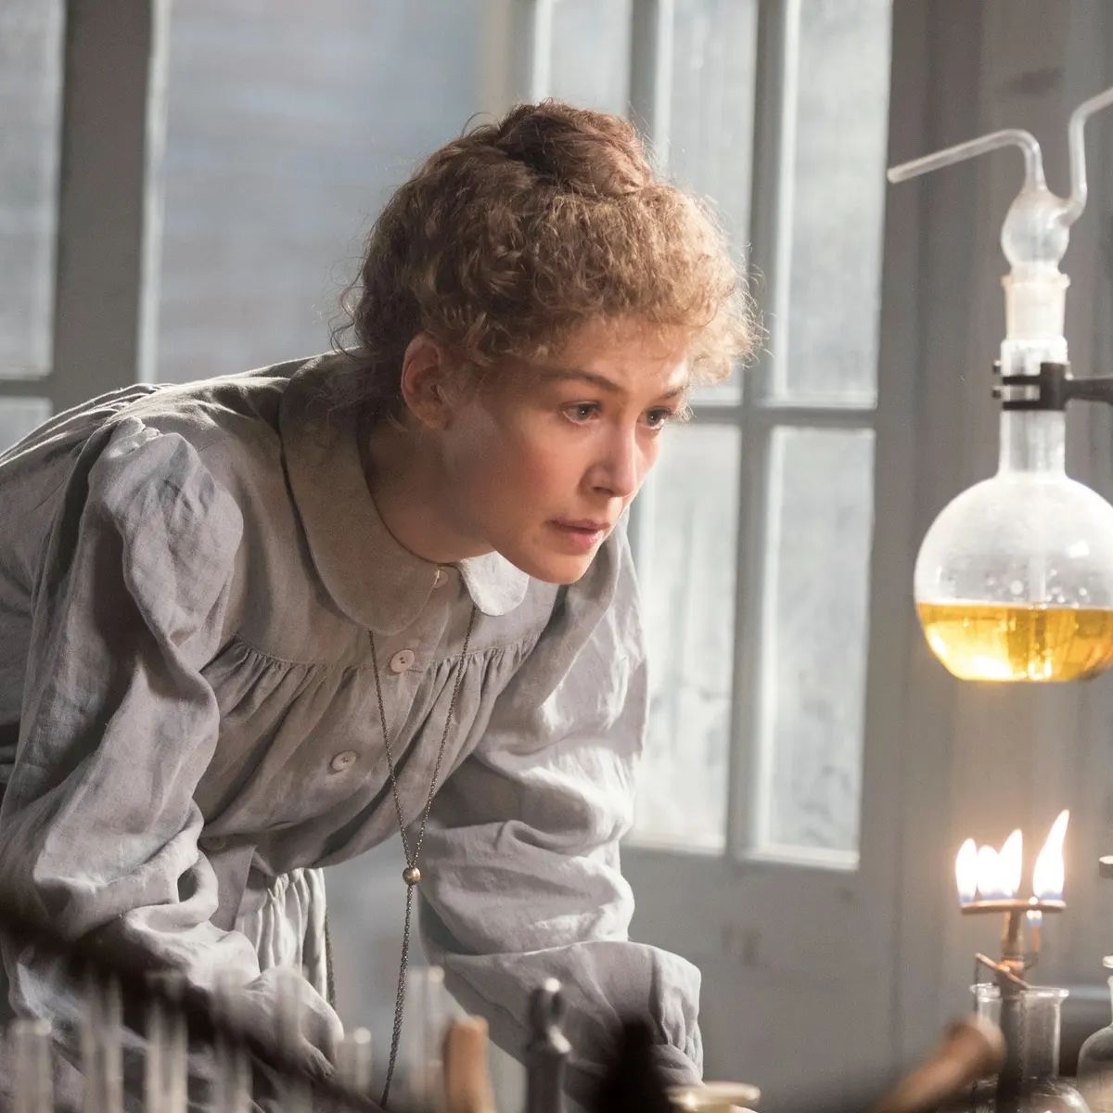

Đây là ai?

Slide 5


Slide 6

Chia sẻ với bạn câu chuyện về thời niên thiếu của một nhà bác học mà em đã được đọc hoặc được nghe kể.

Slide 7

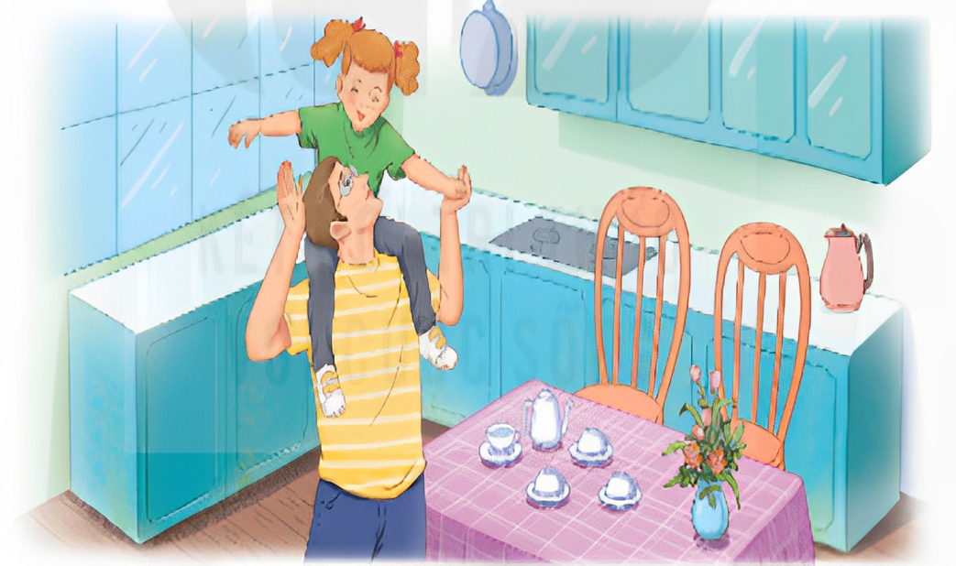
Ma-ri-a sinh ra trong một gia đình sáu đời có người là giáo sư đại học. Cô bé rất thích quan sát. Hồi 6 tuổi, có lần, gia đình tổ chức một bữa tiệc. Cô bé nhận thấy một điều lạ: Mỗi lần gia nhân bưng trà lên, tách đựng trà thoạt đầu trượt trong đĩa. Nhưng khi nước trà rớt ra đĩa thì những tách trà kia bỗng nhiên dừng chuyển động, cứ như bị cái gì đó ngăn lại. Ma-ri-a nghĩ mãi mà vẫn không hiểu vì sao. Thế là cô lặng lẽ rời khỏi phòng khách.

Slide 8
Cô bé vào bếp, lấy một đồ trà ra và tự mình làm đi làm lại thí nghiệm. Cuối cùng cô cũng hiểu ra: Khi giữa tách trà và đĩa có một chút nước thì tách trà sẽ đứng yên. Lúc ấy, Ma-ri-a chợt thấy cha đang vào bếp. Cô liền nói với cha phát hiện của mình. Cha cô hết sức vui mừng. Ông nâng bổng cô con gái nhỏ lên vai, đi thẳng ra phòng khách, hân hoan nói: “Đây sẽ là giáo sư đời thứ bảy của gia tộc tôi!”.
Về sau, Ma-ri-a trở thành giáo sư của nhiều trường đại học danh tiếng ở Mỹ. Năm 1963, bà vinh dự được tặng Giải thưởng Nô-ben Vật lí.
(Theo Gương hiếu học của 100 danh nhân đoạt giải Nô-ben)

Slide 9




Từ đầu đến rời khỏi phòng khách
Tiếp theo đến
gia tộc tôi
Còn lại

Slide 10
Đọc nối đoạn lần 1
Nhà phát minh 6 tuổi
Ma-ri-a sinh ra trong một gia đình sáu đời có người là giáo sư đại học. Cô bé rất thích quan sát. Hồi cô 6 tuổi, có lần, gia đình tổ chức một bữa tiệc. Cô bé nhận thấy một điều lạ: Mỗi lần gia nhân bưng trà lên, tách đựng trà thoạt đầu trượt trong đĩa. Nhưng khi nước trà rớt ra đĩa thì những tách trà kia bỗng nhiên dừng chuyển động, cứ như bị cái gì đó ngăn lại. Ma-ri-a nghĩ mãi mà vẫn không hiểu vì sao. Thế là cô lặng lẽ rời khỏi phòng khách.
Cô bé vào bếp, lấy một đồ trà ra và tự mình làm đi làm lại thí nghiệm. Cuối cùng cô cũng hiểu ra: Khi giữa tách trà và đĩa có một chút nước thì tách trà sẽ đứng yên. Lúc ấy, Ma-ri-a chợt thấy cha đang vào bếp. Cô liền nói với cha phát hiện của mình. Cha cô hết sức vui mừng. Ông nâng bổng cô con gái nhỏ lên vai, đi thẳng ra phòng khách, hân hoan nói: “Đây sẽ là giáo sư đời thứ bảy của gia tộc tôi!”.
Về sau, Ma-ri-a trở thành giáo sư của nhiều trường đại học danh tiếng ở Mỹ. Năm 1963, bà vinh dự được tặng Giải thưởng Nô-ben Vật lí.
(Theo Gương hiếu học của 100 danh nhân đoạt giải Nô-ben)

Slide 11


Ma-ri-a
lặng lẽ
nâng bổng
Nô - ben

Slide 12

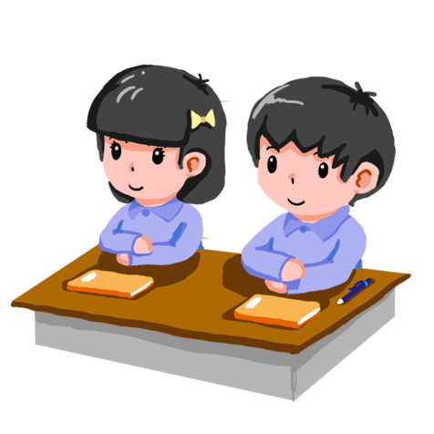
Nhưng khi nước trà rớt ra đĩa thì những tách trà kia bỗng nhiên dừng chuyển động, cứ như bị cái gì đó ngăn lại.
Ông nâng bổng cô con gái nhỏ lên vai, đi thẳng ra phòng khách, hân hoan nói: “Đây sẽ là giáo sư đời thứ bảy của gia tộc tôi!”.

Slide 13
Đọc nối đoạn lần 2
Nhà phát minh 6 tuổi
Ma-ri-a sinh ra trong một gia đình sáu đời có người là giáo sư đại học. Cô bé rất thích quan sát. Hồi cô 6 tuổi, có lần, gia đình tổ chức một bữa tiệc. Cô bé nhận thấy một điều lạ: Mỗi lần gia nhân bưng trà lên, tách đựng trà thoạt đầu trượt trong đĩa. Nhưng khi nước trà rớt ra đĩa/ thì những tách trà kia/ bỗng nhiên dừng chuyển động, cứ như bị cái gì đó ngăn lại. Ma-ri-a nghĩ mãi mà vẫn không hiểu vì sao. Thế là cô lặng lẽ rời khỏi phòng khách.
Cô bé vào bếp, lấy một đồ trà ra và tự mình làm đi làm lại thí nghiệm. Cuối cùng cô cũng hiểu ra:/ Khi giữa tách trà và đĩa có một chút nước thì tách trà sẽ đứng yên. Lúc ấy, Ma-ri-a chợt thấy cha đang vào bếp. Cô liền nói với cha phát hiện của mình. Cha cô hết sức vui mừng. Ông nâng bổng cô con gái nhỏ lên vai, đi thẳng ra phòng khách, hân hoan nói: “Đây sẽ là giáo sư đời thứ bảy của gia tộc tôi!”.
Về sau, Ma-ri-a trở thành giáo sư của nhiều trường đại học danh tiếng ở Mỹ. Năm 1963, bà vinh dự được tặng Giải thưởng Nô-ben Vật lí.

Slide 14

Luyện đọc nhóm

Slide 15


Slide 16
Đọc thầm đoạn 1
Nhà phát minh 6 tuổi
Ma-ri-a sinh ra trong một gia đình sáu đời có người là giáo sư đại học. Cô bé rất thích quan sát. Hồi cô 6 tuổi, có lần, gia đình tổ chức một bữa tiệc. Cô bé nhận thấy một điều lạ: Mỗi lần gia nhân bưng trà lên, tách đựng trà thoạt đầu trượt trong đĩa. Nhưng khi nước trà rớt ra đĩa thì những tách trà kia bỗng nhiên dừng chuyển động, cứ như bị cái gì đó ngăn lại. Ma-ri-a nghĩ mãi mà vẫn không hiểu vì sao. Thế là cô lặng lẽ rời khỏi phòng khách.
Ma – ri – a sinh ra trong gia đình như thế nào?
Ma – ri – a sinh ra trong gia đình sáu đời
là giáo sư đại học.
Con hiểu giáo sư là gì?

Slide 17
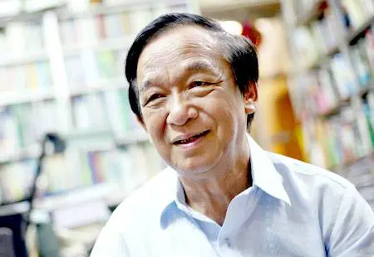
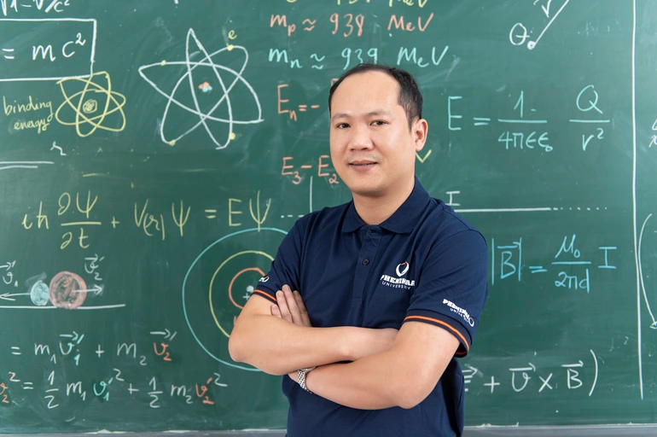
Giáo sư: Chức danh khoa học cao nhất ở trường đại học, viện nghiên cứu,…

Slide 18
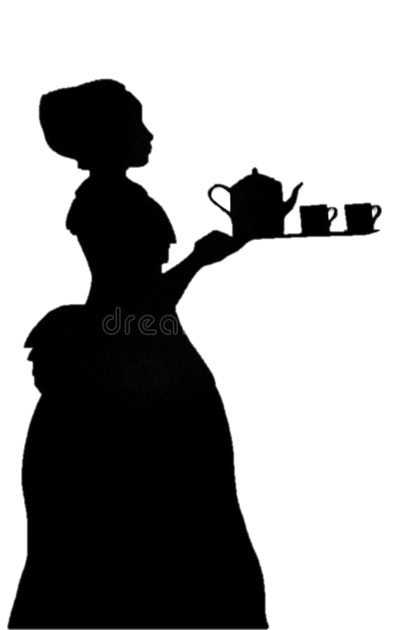
Câu 1. Điều lạ mà cô bé Ma-ri-a quan sát được khi gia nhân bưng trà lên là gì?
Tách đựng trà thoạt đầu trượt trong đĩa. Nhưng khi nước trà rớt ra đĩa thì những tách trà đó bỗng nhiên dừng chuyển động.

Slide 19

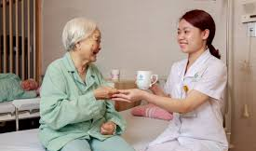
Gia nhân: người giúp việc theo cách gọi thời xưa.

Slide 20
Khi phát hiện điều lạ, tách trà trượt trong đĩa, nhưng khi có nước bỗng nhiên dừng chuyển động, Ma-ri-a có suy nghĩ như thế nào?
Ma-ri-a suy nghĩ mãi không hiểu và rồi lặng lẽ rời khỏi phòng khách.
Ý của đoạn 1 là gì?

Slide 21
Đọc lướt đoạn 2
Nhà phát minh 6 tuổi
Cô bé vào bếp, lấy một đồ trà ra và tự mình làm đi làm lại thí nghiệm. Cuối cùng cô cũng hiểu ra: Khi giữa tách trà và đĩa có một chút nước thì tách trà sẽ đứng yên. Lúc ấy, Ma-ri-a chợt thấy cha đang vào bếp. Cô liền nói với cha phát hiện của mình. Cha cô hết sức vui mừng. Ông nâng bổng cô con gái nhỏ lên vai, đi thẳng ra phòng khách, hân hoan nói: “Đây sẽ là giáo sư đời thứ bảy của gia tộc tôi!”.
Khi phát hiện ra điều lạ Ma-ri-a làm gì?

Slide 22
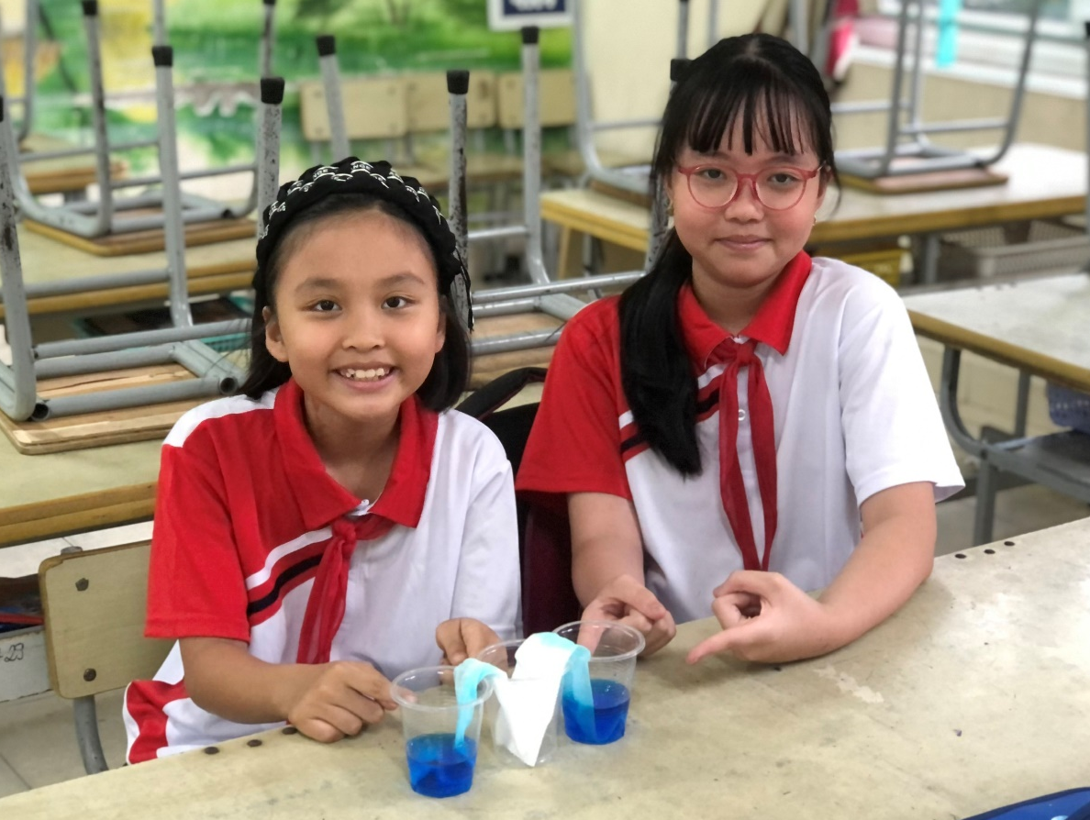
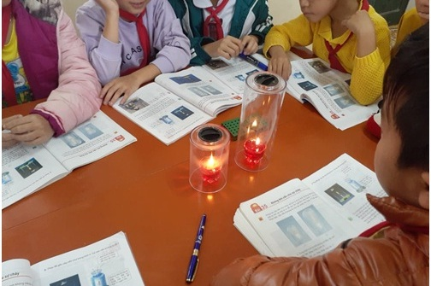
Thí nghiệm: tạo ra một hiện tượng, một sự biến đổi nào đó trong điều kiện xác định để nghiên cứu, kiểm tra hay chứng minh.
Tiết Khoa học
Tiết học Stem

Slide 23




Câu 2. Tìm trong bài đọc các thông tin về việc làm thí nghiệm của Ma-ri-a.
Địa điểm
làm thí nghiệm
Dụng cụ
làm thí nghiệm
Mục đích
làm thí nghiệm
Làm thí nghiệm
Địa điểm
Dụng cụ
Mục đích
4

Slide 24
Câu 3. Câu trả lời Ma-ri-a tìm được sau khi làm thí nghiệm là gì?
Sau khi làm thí nghiệm nhiều lần Ma-ri-a thấy: Khi giữa tách trà và đĩa có một chút nước thì tách trà sẽ đứng yên.
Nội dung của đoạn 2 là gì?

Slide 25
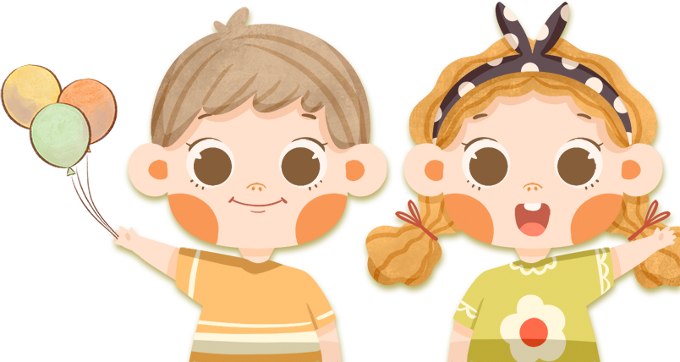
Câu 4. Câu nói của người cha: “Đây sẽ là giáo sư đời thứ bảy của gia tộc tôi!” thể hiện điều gì?
Câu nói của cha là câu nói đầy tự hào của người cha về cô con gái của mình.

Slide 26
Ý chính của đoạn 3 gì?
Câu 5. Nêu cảm nghĩ của em về nhân vật Ma-ri-a
Thảo luận nhóm 2

Slide 27
Dựa vào các ý chính, nêu nội dung của bài.

Slide 28


Slide 29
Nhà phát minh 6 tuổi
Ma-ri-a sinh ra trong một gia đình sáu đời có người là giáo sư đại học. Cô bé rất thích quan sát. Hồi cô 6 tuổi, có lần, gia đình tổ chức một bữa tiệc. Cô bé nhận thấy một điều lạ: Mỗi lần gia nhân bưng trà lên, tách đựng trà thoạt đầu trượt trong đĩa. Nhưng khi nước trà rớt ra đĩa thì những tách trà kia bỗng nhiên dừng chuyển động, cứ như bị cái gì đó ngăn lại. Ma-ri-a nghĩ mãi mà vẫn không hiểu vì sao. Thế là cô lặng lẽ rời khỏi phòng khách.
Cô bé vào bếp, lấy một đồ trà ra và tự mình làm đi làm lại thí nghiệm. Cuối cùng cô cũng hiểu ra: Khi giữa tách trà và đĩa có một chút nước thì tách trà sẽ đứng yên. Lúc ấy, Ma-ri-a chợt thấy cha đang vào bếp. Cô liền nói với cha phát hiện của mình. Cha cô hết sức vui mừng. Ông nâng bổng cô con gái nhỏ lên vai, đi thẳng ra phòng khách, hân hoan nói: “Đây sẽ là giáo sư đời thứ bảy của gia tộc tôi!”.
Về sau, Ma-ri-a trở thành giáo sư của nhiều trường đại học danh tiếng ở Mỹ. Năm 1963, bà vinh dự được tặng Giải thưởng Nô-ben Vật lí.
nghĩ mãi
không hiểu
lặng lẽ
làm đi làm lại
liền nói
hết sức
nâng bổng
đi
thẳng
hân hoan
thứ bảy

Slide 30


Tiêu chí đánh giá
Đọc đúng
Đọc to, rõ ràng
Ngắt, nghỉ đúng chỗ
Đọc diễn cảm
Luyện đọc nhóm 3

Slide 32
VẬN DỤNG
Qua bài đọc con học tập được đức tính gì của Ma-ri-a?

Slide 33



Slide 34


Gia tộc:
Tập hợp gồm nhiều gia đình có cùng huyết thống.
giải thưởng quốc tế mang tên nhà khoa học Nô-ben, được trao thưởng hằng năm (bắt đầu từ năm 1902) cho những cá nhân đạt thành tích xuất sắc trong các lĩnh vực vật lí, hóa học, y học, văn học, kinh tế và hòa bình.
Giải thưởng Nô-ben:

Slide 35


Slide 36
Ma-ri-a sinh ra trong một gia đình sáu đời có người là giáo sư đại học. Cô bé rất thích quan sát. Hồi 6 tuổi, có lần, gia đình tổ chức một bữa tiệc. Cô bé nhận thấy một điều lạ: Mỗi lần gia nhân bưng trà lên, tách đựng trà thoạt đầu trượt trong đĩa. Nhưng khi nước trà rớt ra đĩa thì những tách trà kia bỗng nhiên dừng chuyển động, cứ như bị cái gì đó ngăn lại. Ma-ri-a nghĩ mãi mà vẫn không hiểu vì sao. Thế là cô lặng lẽ rời khỏi phòng khách.
Cô bé vào bếp, lấy một đồ trà ra và tự mình làm đi làm lại thí nghiệm. Cuối cùng cô cũng hiểu ra: Khi giữa tách trà và đĩa có một chút nước thì tách trà sẽ đứng yên. Lúc ấy, Ma-ri-a chợt thấy cha đang vào bếp. Cô liền nói với cha phát hiện của mình. Cha cô hết sức vui mừng. Ông nâng bổng cô con gái nhỏ lên vai, đi thẳng ra phòng khách, hân hoan nói: “Đây sẽ là giáo sư đời thứ bảy của gia tộc tôi!”.
Về sau, Ma-ri-a trở thành giáo sư của nhiều trường đại học danh tiếng ở Mỹ. Năm 1963, bà vinh dự được tặng Giải thưởng Nô-ben Vật lí.
(Theo Gương hiếu học của 100 danh nhân đoạt giải Nô-ben)

Slide 37

Câu 1. Tìm trong bài đọc Nhà phát minh 6 tuổi những từ có chứa tiếng “gia”, nêu nghĩa của những từ đó.
Gia tộc
Gia nhân
Gia đình

Slide 38
Gia đình:
Là tập hợp người sống chung và gắn bó với nhau bằng quan hệ hôn nhân, quan hệ huyết thống.
Gia tộc:
Tập hợp gồm nhiều gia đình có cùng huyết thống.
Gia nhân:
người giúp việc theo cách gọi thời xưa.

Slide 39

Câu 2. Chuyển câu sử dụng dấu ngoặc kép
thành câu sử dụng dấu gạch ngang.
Ông nâng bổng cô con gái nhỏ lên vai, đi thẳng ra phòng khách, hân hoan nói: “Đây sẽ là giáo sư đời thứ bảy của gia tộc tôi!”
Ông nâng bổng cô con gái nhỏ lên vai, đi thẳng ra phòng khách, hân hoan nói:
- Đây sẽ là giáo sư đời thứ bảy của gia tộc tôi!

Slide 40


Archimedes (Acsimet): là một nhà vật lý, kỹ sư, nhà thiên văn học, nhà toán học và nhà phát minh người Hy Lạp.
Isaac Newton: là một nhà toán học, nhà vật lý, nhà thiên văn học, nhà thần học, và tác giả người Anh.
Albert Einstein: là một nhà vật lý lý thuyết người Đức, được công nhận là một trong những nhà vật lý vĩ đại nhất mọi thời đại.
Louis Pasteur: là nhà hóa học, vật lý học, sinh học, vi sinh vật học người Pháp. Ông đã khám phá vắc xin phòng bệnh dại, vắc xin bệnh than, vắc xin bệnh tả.
Galileo: là một nhà thiên văn học, nhà vật lý, nhà toán học và nhà triết học người Ý.

Slide 41






Slide 42

Ma-ri-a nghĩ mãi mà vẫn không hiểu vì sao. Thế là cô lặng lẽ rời khỏi phòng khách.
Cha cô hết sức vui mừng. Ông nâng bổng cô con gái nhỏ lên vai, đi thẳng ra phòng khách, hân hoan nói: “Đây sẽ là giáo sư đời thứ bảy của gia tộc tôi!”.

Slide 43

Câu 2. Tìm trong bài đọc các thông tin về việc làm thí nghiệm của Ma-ri-a.
Địa điểm
làm thí nghiệm
Dụng cụ
làm thí nghiệm
Mục đích
làm thí nghiệm
Thảo luận nhóm
bếp
bộ đồ trà
để lí giải hiện tượng tại sao khi nước trà rớt ra đĩa thì những tách trà bỗng nhiên dừng chuyển động.

Slide 44


Slide 45
Giáo sư:
Chức danh khoa học cao nhất ở trường đại học, viện nghiên cứu,…
Thí nghiệm:
tạo ra một hiện tượng, một sự biến đổi nào đó trong điều kiện xác định để nghiên cứu, kiểm tra hay chứng minh.
Gia nhân:
người giúp việc theo cách gọi thời xưa.

Slide 46


